Slide 1

Verhalen van kracht en kwetsbaarheid
Lectoraat Jeugd, Educatie en Samenleving, Hanze
Leerkrachten in het basisonderwijs delen hun ervaringen met het begeleiden van kwetsbare leerlingen
Verhalen van kracht en kwetsbaarheid © 2025 by Vera de Vries is licensed under CC BY-SA 4.0

Slide 2
Verhaal 5:
Leerkracht van een leerling in groep 1/2 speciaal onderwijs (cluster 4) met ADHD
Notes:
De docent leest het introductieverhaal voor.

Slide 3
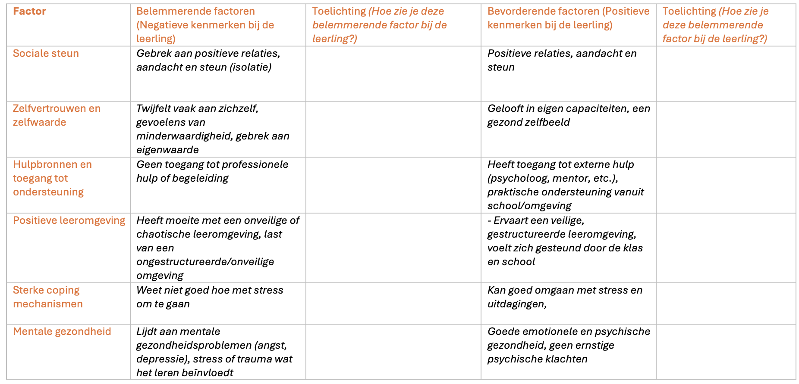
1. Introductie verhaal
Startvragen​
Welke aspecten maken deze leerling kwetsbaar volgens jou?​
Welke belemmerende en bevorderende factoren voor de ontwikkeling van deze leerling ontdek je in dit verhaal?
Overgenomen uit verhalenboek p. 54-55.
Notes:
Eventueel Bijlage 2 (Schema Belemmerende en bevorderende factoren) uit Verhalen van kracht en kwetsbaarheid uitdelen aan de studenten.
Bij de tweede startvraag: docent licht het schema toe en leest het verhaal nog een keer voor, de studenten dienen nu het schema gericht in te vullen, daarna kunnen de antwoorden samen worden nabesproken door bijvoorbeeld de werkvorm think-pair-share te gebruiken.
Voor de docent: in Verhalen van kracht en kwetsbaarheid staan mogelijke antwoorden in Bijlage 4 en hieronder:
Welke aspecten maken deze leerling kwetsbaar volgens jou?
Er zijn verschillende factoren die je in dit verhaal ziet, die Ismail kwetsbaar maken, zoals:
Zijn diagnose ADHD en hoe deze zijn impulsregulatie, concentratie en gedrag beïnvloedt.
Zijn thuissituatie, inclusief het eenoudergezin en de beperkte betrokkenheid van zijn vader.
Mogelijke taal- en culturele barrières, gezien de achtergrond van de familie.
(Marzano & Marzano, 2003).
Welke belemmerende en bevorderende factoren herken je in dit verhaal? (zie ook: Bijlage 2 – Schema belemmerende en bevorderende factoren).
Belemmerende factoren:
Sociale steun: Ismail groeit op in een eenoudergezin. Zijn vader is vrijwel afwezig en zijn moeder heeft een beperkt sociaal netwerk. De taalbarrière van de moeder maakt communicatie en samenwerking met school extra uitdagend.
Zelfvertrouwen en zelfwaarde: Ismail heeft moeite met impulsregulatie, wat kan leiden tot conflicten of correcties. Dit kan zijn zelfvertrouwen onder druk zetten, zeker als hij merkt dat hij "anders" functioneert dan klasgenoten.
Hulpbronnen en toegang tot ondersteuning: De casus noemt geen structurele betrokkenheid van externe hulpverlening, zoals jeugd- of opvoedondersteuning. Hierdoor rust veel verantwoordelijkheid op de leerkracht.
Positieve leeromgeving: Door zijn bewegelijkheid en impulsiviteit heeft Ismail moeite om binnen groepsactiviteiten goed mee te draaien, zeker wanneer structuur ontbreekt.
Sterke copingmechanismen: Ismail is nog jong en zijn vermogen om emoties en impulsen zelfstandig te reguleren is beperkt. Hij is sterk afhankelijk van externe sturing.
Mentale gezondheid: ADHD maakt dat Ismail sneller overprikkeld is, minder goed kan schakelen en moeite heeft met prikkelverwerking. Dit beïnvloedt zijn functioneren en welzijn.
Bevorderende factoren:
Sociale steun: Bas hanteert een warme, empathische en holistische aanpak. Zijn betrokkenheid en afstemming met het team zorgen voor interne ondersteuning.
Zelfvertrouwen en zelfwaarde: Ismail is leergierig (kan al lezen!) en gemotiveerd om mee te doen. Zijn talenten worden gezien en benoemd.
Hulpbronnen en toegang tot ondersteuning: De schoolcontext (SBO) biedt meer ruimte voor maatwerk, kleine klassen en extra begeleiding. Bas werkt bovendien nauw samen met zijn team en heeft veel ervaring, wat zorgt voor professionele ondersteuning.
Positieve leeromgeving: Bas zorgt voor structuur, voorspelbaarheid en bewegingsmomenten. Dit verkleint overprikkeling en vergroot de kans op succeservaringen. Er is bovendien aandacht voor afwisseling en aanpassing van instructie aan Ismails behoeften (opdelen in kleine stappen).
Sterke copingmechanismen: Onder begeleiding lukt het Ismail om deel te nemen aan groepsactiviteiten en gewenst gedrag te vertonen. Hij laat zien dat hij wil leren.
Mentale gezondheid: Ondanks zijn kwetsbaarheden is Ismail enthousiast en sociaal betrokken.

Slide 4
1. Introductie verhaal
Ga met elkaar in overleg
Bas geeft aan dat duidelijke verwachtingen en een voorspelbare structuur essentieel zijn voor deze leerling. Hoe implementeer jij voorspelbaarheid en structuur in je eigen klas? Wat werkt goed, en waar loop je tegenaan?
Deze leerling vertoont impulsief en beweeglijk gedrag, wat kenmerkend is voor ADHD. Welke strategieën gebruik jij om dit gedrag te begeleiden?
Stel; je krijgt deze leerling in de klas. Is dit verhaal voldoende helder voor je? Welke vragen zou je graag willen stellen (aan de huidige leerkracht en de ouders) om nog beter zicht te hebben op wat wel of niet werkt bij deze leerling?
Heb je in jouw klas ook een leerling met ADHD of een vergelijkbare uitdaging? Wat vind jij de grootste uitdaging in het werken met leerlingen met ADHD?
Notes:
Voor de docent: in Verhalen van kracht en kwetsbaarheid staan mogelijke antwoorden in Bijlage 4 en hieronder:
Bas geeft aan dat duidelijke verwachtingen en een voorspelbare structuur essentieel zijn voor deze leerling. Hoe implementeer jij voorspelbaarheid en structuur in je eigen klas? Wat werkt goed, en waar loop je tegenaan?
Voorspelbaarheid en structuur in de klas volgens de literatuur:
Vermindering van stress en onzekerheid: Voorspelbare structuren geven leerlingen duidelijkheid en bevorderen een gevoel van veiligheid. Vooral leerlingen met ADHD of ontwikkelingsstoornissen profiteren van vaste routines en verwachtingen, wat overprikkeling vermindert en concentratie bevordert (Kern et al., 2007; Zins et al., 2004).
Gedragsregulatie door duidelijke routines: Heldere en consequent toegepaste regels en routines helpen leerlingen bij zelfregulatie en verminderen gedragsproblemen in de klas (Simonsen et al., 2008).
Visuele hulpmiddelen: Timetimers, dagkaarten en schema’s maken abstracte concepten concreet en ondersteunen leerlingen bij taakovergangen en planning, vooral bij jonge kinderen en leerlingen met specifieke behoeften (Macdonald et al., 2018).
Flexibiliteit binnen structuur: Structuur moet ruimte bieden voor individuele verschillen en onverwachte situaties. Dit voorkomt dat leerlingen zich overweldigd voelen en verhoogt de effectiviteit (Rimm-Kaufman & Hamre, 2010).
Betrokkenheid bij regels en routines: Het samen met leerlingen opstellen van regels vergroot hun eigenaarschap en versterkt sociaal-emotioneel leren (CASEL, 2020).
Betere leerprestaties: Gestructureerde klasomgevingen leiden tot meer betrokkenheid, minder afleiding en betere academische resultaten
Stel; je krijgt deze leerling in de klas. Is dit verhaal voldoende helder voor je? Welke vragen zou je graag willen stellen (aan bijv. de huidige leerkracht en de ouders) om nog beter zicht te hebben op wat wel of niet werkt bij deze leerling?
Vragen die je aan de huidige leerkracht kunt stellen:
Welke strategieën of aanpassingen werken goed om Ismail te ondersteunen?
Welke hulpmiddelen of methodieken (zoals de timetimer of visuele ondersteuning) gebruik je om hem structuur te bieden?
Hoe reageert Ismail op beloning of positieve bekrachtiging? Wat motiveert hem het meest?
Zijn er specifieke triggers of situaties waarin hij moeite heeft met impulsregulatie? Hoe ga jij daar op dit moment mee om?
Welke routines of afspraken binnen de klas helpen hem om rust en voorspelbaarheid te ervaren?
Welke successen heb je al gezien in zijn gedrag of leerprestaties?
Hoe verloopt de samenwerking met het ondersteuningsteam, zoals de orthopedagoog of kwaliteitscoördinator?
Vragen aan de moeder:
Hoe ziet de dagelijkse routine van Ismail thuis eruit, zoals ochtendrituelen, eten en slapen?
Wat werkt thuis goed om hem te kalmeren of zijn aandacht vast te houden?
Welke uitdagingen ervaar je thuis in zijn gedrag, en hoe ga je daarmee om?
Zijn er specifieke momenten waarop hij thuis moeite heeft met concentratie of impulsiviteit?
Hoe reageert hij op regels en grenzen thuis? Welke aanpak vind je effectief?
Is er een specifiek soort ondersteuning of communicatie die jij vanuit school nodig hebt?
Welke sterke punten of interesses van Ismail zie je thuis, en hoe kunnen we daar op school op voortbouwen?

Slide 5
Tips van de leerkracht – deel 1
Structuur en voorspelbaarheid bieden
Maak gebruik van visuele hulpmiddelen zoals een timetimer om leerlingen te helpen begrijpen hoelang een activiteit duurt en wat daarna komt.
Geef duidelijk gestructureerde instructies, bijvoorbeeld door taken op te delen in kleine, concrete stappen.
Herhaal verwachtingen regelmatig en maak gebruik van vaste routines, zoals liedjes bij overgangsmomenten. Dit helpt leerlingen om te anticiperen en geeft hen rust.
Rustige werkplekken creëren
Bied een rustige, prikkelarme werkplek aan voor momenten waarop de leerling extra focus nodig heeft.
Emotionele ondersteuning bieden
Blijf kalm en geduldig in uitdagende situaties. Een rustige toon en houding geven de leerling vertrouwen.
Toon empathie en geef nabijheid tijdens moeilijke momenten, bijvoorbeeld door dicht bij de leerling te blijven tijdens zelfstandig werken of bij een emotionele uitbarsting.
Geef ruimte voor beweging op momenten dat de leerling dit nodig heeft, zoals korte beweegactiviteiten tijdens de les.
Notes:
Kies als docent een paar tips uit die je toelicht, niet alles expliciet toelichten in verband met de hoeveelheid tips.

Slide 6
Tips van de leerkracht – deel 2
Concreet omgaan met gedrag en emoties
Gebruik duidelijke afspraken en consequenties, zoals: "Als je nu niet stopt, dan..." en blijf consistent in het toepassen hiervan.
Positieve bekrachtiging werkt motiverend: complimenteer zelfs kleine successen, bijvoorbeeld als de leerling zijn hand opsteekt in plaats van door de klas te roepen.
Introduceer time-in momenten: als de leerling emotioneel overprikkeld raakt, kan hij kort op een rustplek in de klas tot zichzelf komen, onder begeleiding van de leerkracht.
-Samenwerking met het team
Betrek collega’s en experts, zoals een orthopedagoog, om gerichte adviezen te geven en mee te denken over de aanpak van de leerling.
Gebruik teamvergaderingen om casussen te bespreken en een gezamenlijke aanpak af te stemmen.
Maak gebruik van de mogelijkheid om kinderen in andere klassen te laten afkoelen wanneer dat nodig is, zodat de leerling rust kan vinden en de leerkracht de klas kan blijven begeleiden.

Slide 7
Tips van de leerkracht – deel 3
Communicatie en afstemming
Zorg voor regelmatig contact met ouders via laagdrempelige kanalen, zoals een korte incheck na school of via een schoolapp als Parro.
Organiseer gezamenlijke overleggen met ouders en hulpverleners om verwachtingen af te stemmen en een geïntegreerde aanpak te ontwikkelen.
Wees open over je eigen aanpak en wees bereid om samen te leren. Dit versterkt het wederzijds vertrouwen en de samenwerking met ouders.

Slide 8
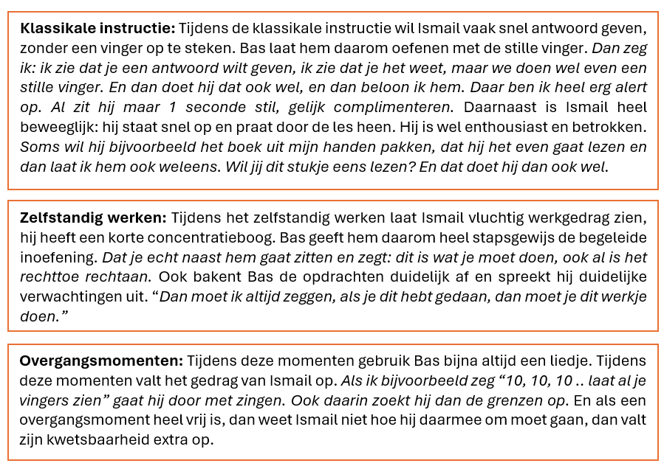
2. Ismail zijn gedrag op drie momenten
Verdiepende opdrachten:​
Als jij Ismail zou mogen observeren tijdens deze verschillende momenten (klassikale instructie, zelfstandig werken, overgangsmomenten), waar zou je dan op letten?​
Hoe zou je tijdens de verschillende momenten (klassikale instructie, zelfstandig werken, overgangsmomenten) nog meer rekening kunnen houden met Ismail zijn onderwijsbehoefte?
Overgenomen uit verhalenboek p. 43.
Notes:
Mogelijke werkvorm:
De studenten werken in drietallen ieder een moment uit en koppelen dit daarna aan elkaar terug binnen het groepje.
Voor de docent: in Verhalen van kracht en kwetsbaarheid staan mogelijke antwoorden in Bijlage 4 en hieronder:
Als jij Ismail eens zou mogen observeren tijdens deze verschillende momenten (klassikale instructie, zelfstandig werken, overgangsmomenten), waar zou je dan op letten?
Klassikale instructie:
Hoe lang kan Ismail zich concentreren op de les? Hoe snel raakt hij afgeleid?
Wat doet Ismail als hij afgeleid is: kijkt hij rond, maakt hij fysiek contact met anderen, of vertoont hij ander onrustig gedrag?
Heeft hij moeite met het volgen van de instructies? Hoe reageert hij wanneer anderen vragen stellen of antwoorden geven?
(Eventueel) hoe reageert Ismail op een time-out?
Zelfstandig werken:
Hoe lang lukt het Ismail om zelfstandig te werken?
Gedraagt hij zich impulsief of probeert hij gestructureerd te werken?
Hoe gaat hij om met het samenwerken met andere kinderen?
Overgangsmomenten:
Let Ismail op de instructies van de leerkracht en volgt hij deze?
Let Ismail op zijn klasgenoten tijdens overgangsmomenten? En volgt hij hun gedrag?
Gedraagt hij zich impulsief of probeert hij de instructie van de leerkracht te volgen?
Hoe zou je tijdens de verschillende momenten (klassikale instructie, zelfstandig werken, overgangsmomenten) nog meer rekening kunnen houden met Ismail zijn onderwijsbehoefte?
Klassikale instructie:
Beweging: Geef Ismail extra beweegmomenten tijdens de instructie. Dit kan hem helpen om zich beter te concentreren en actief betrokken te blijven. Bijvoorbeeld: het mogen ophalen van materialen die nodig zijn bij de uitleg.
Kleine groepen of extra begeleiding: Laat Ismail af en toe in een kleinere groep werken waar hij meer gerichte aandacht krijgt en minder afleiding heeft.
Zelfstandig werken:
Beertjesmethode: Laat Ismail gebruik maken van de Beertjes van Meichenbaum. een cognitieve aanpak waarbij de leerling leert zichzelf aan te sturen. De aanpak leert een leerling hoe je structuur aanbrengt in het denkproces met behulp van zelfinstructie, gericht op de werkhouding. Dat gebeurt met behulp van vier fasen. Fase 1 gaat over de werkhouding van de leerling tijdens het krijgen van de opdracht: ‘wat moet ik doen’. Fase 2 heeft betrekking op de werkhouding van het kind bij het zoeken naar ‘hoe ga ik dat oplossen?’. In fase 3 is de leerling bezig met de uitvoering van de opdracht. In fase 4 controleert hij deze uitvoering (Jaasma, 2021).
Time Timer: Het doel van het gebruik van een Time Timer is om leerlingen bewust te maken van de tijd, die ze hebben voor een taak en hen te helpen in te schatten hoe snel ze een taak kunnen uitvoeren. Door regelmatig gebruik te maken van deze visuele timer ontwikkelen leerlingen een beter gevoel voor tijdsmanagement, wat hen in staat stelt om taken binnen een bepaald tijdsbestek af te ronden en zich te concentreren zonder afleiding. Dit draagt bij aan een verbeterde taak- en werkhouding (Kroon, 2024).
Verminder of vergroot prikkels: Vermijd afleidingen als dat nodig is, of maak taken interessanter om de motivatie te verhogen. Dit sluit aan bij het bieden van structuur. Bas geeft aan dat Ismail al kan lezen. Het is daarom belangrijk om in de opdrachten te differentiëren, zodat Ismail genoeg wordt uitgedaagd. Te makkelijke opdrachten kunnen leiden tot een gebrek aan uitdaging en frustratie bij leerlingen, wat op zijn beurt kan resulteren in gedragsproblemen (Kennisgroep Speciaal, 2018).
Toon begrip en werk samen: Laat de leerling merken dat je begrijpt dat de leerling moeite heeft met impulscontrole en dat je bereid bent om samen oplossingen te vinden. Zorg dat ook anderen in de omgeving begrip tonen en op de hoogte zijn (Kennisgroep Speciaal, 2018).
Beloon positief gedrag: Verbind beloningen aan gewenst gedrag, zowel direct als uitgesteld. Moedig de leerling aan om ook zelf trots te zijn op wat goed gaat (Kennisgroep Speciaal, 2018).
Bevorder positieve relaties: Zorg voor een positieve band met de leerling en betrek ouders. Maak onderscheid tussen gedrag en persoon en herstel de relatie snel als er iets misgaat (Kennisgroep Speciaal, 2018).
Gebruik een ‘stop-denk-doe’-strategie: Spreek een stil en positief stopteken af, bijvoorbeeld een geheime handbeweging, en oefen deze met de leerling (Kennisgroep Speciaal, 2018).
Creëer time-outmogelijkheden: Bespreek wat de leerling kan doen als emoties te sterk worden. Leer de leerling dit zelf in te schatten, of spreek af wanneer jij een time-out inzet (Kennisgroep Speciaal, 2018). Een voorbeeld van een time-out methode voor de basisschool is te vinden op https://hetabc.nl/stappenplan-time-out/
Overgangsmomenten:
Vaste routines: Routines zorgen ervoor dat Ismail weet wat er van hem verwacht wordt, doordat deze handelingen telkens herhaald worden.
Duidelijke en gestructureerde overgangsinstructies: Vertel Ismail telkens wat er van hem verwacht wordt, welke handelingen hij moet uitvoeren en doe dit zo concreet mogelijk.

Slide 9
3. Hoog en laag gevoel van Teacher Self-Efficacy
Verdiepende opdracht:​
Als je kijkt naar het verhaal van Ismail, een leerling met ADHD en je eigen ervaring met het werken met leerlingen met ADHD. Wat maakt dat je een laag en/of hoog gevoel van Teacher Self-Efficacy hierbij hebt?
Definitie Teacher Self-Efficacy: Het geloof van een leerkracht in zijn of haar ​vermogen om effectief les te geven en de leerresultaten te beïnvloeden wordt ook ​wel ‘Teacher Self-Efficacy’ genoemd (Bandura, 1977; Tschannen-Moran & Woolfonk Hoy, 2001).
Notes:
Mogelijke werkvormen:
Schaalwandelen: in het lokaal links is 1 (heel laag) en rechts is 5 (heel hoog) gevoel van TSE, waar plaatst de student zichzelf? Dit vervolgens klassikaal bespreken.
Schaal op je hand: Studenten denken met de ogen dicht na hoe ze zichzelf inschalen en laten dit zien met het aantal vingers: 1 (heel laag) en rechts is 5 (heel hoog) gevoel van TSE. Dit vervolgens klassikaal bespreken.

Slide 10
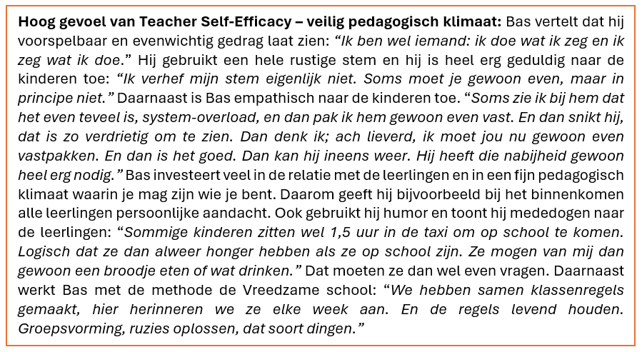
Hoog gevoel van Teacher Self-Efficacy
Verdiepende opdracht:​
Hoog gevoel van Teacher Self-Efficacy in pre-teaching: Bas geeft aan een hoog gevoel van Teacher Self-Efficacy te ervaren bij het zorgen voor een veilig pedagogisch klimaat.
Zoek online naar tips van de Inspectie van Onderwijs over het pedagogisch klimaat: Welke cruciale elementen bepalen het bereiken van een veilig pedagogisch klimaat, wat bijdraagt aan het verhogen van Teacher Self-Efficacy?
Overgenomen uit verhalenboek p. 43-44.
Notes:
Mogelijke werkvorm:
De docent kan de studenten antwoorden laten invoeren in de Padlet of Mentimeter. En dit klassikaal bespreken.
Voor de docent in Verhalen van kracht en kwetsbaarheid staan mogelijke antwoorden in Bijlage 4 en hieronder:
Hoog gevoel van Teacher Self-Efficacy in pre-teaching: Bas geeft aan een hoog gevoel van Teacher Self-Efficacy te ervaren bij het zorgen voor een veilig pedagogisch klimaat. Zoek online naar tips van de Inspectie van Onderwijs over het pedagogisch klimaat: Welke cruciale elementen bepalen het bereiken van een veilig pedagogisch klimaat, wat bijdraagt aan het verhogen van Teacher Self-Efficacy?
Gezien en serieus genomen voelen: Dit geldt voor iedereen: de leerlingen, de ouders en de leerkrachten. Hierbij helpt het als de drempels laag en de lijnen kort zijn. Een goede relatie tussen ouders en school is daarbij belangrijk, maar ook dat iedereen zich welkom voelt op de school en in de klas.
Veiligheid: Leerlingen en leerkrachten vinden het belangrijk dat ze zichzelf mogen en durven zijn, dat fouten maken mag en dat er respect is voor elkaar. Dit moet je leerlingen wel leren en samen met ze oefenen. Leerkrachten leren leerlingen normen en waarden (kaders), zoals eerlijkheid, en blijven hier voortdurend het gesprek over voeren. Er ontstaat dan openheid om van alles te bespreken, maar wel binnen de gestelde kaders.
Fijne (werk)sfeer: Door voor rust in de klas te zorgen, maar ook ruimte te geven voor gezelligheid en humor zorgen leerkrachten voor een fijne werksfeer. Daarbij is het belangrijk dat de leerkrachten plezier uitstralen en enthousiast zijn. Daarbij hebben de leerkrachten een positieve houding naar de leerlingen en geven hen veel gemeende complimenten.
Vaste regels en structuur: Vaste afspraken, duidelijke regels en routines, heldere verwachtingen en gestructureerde kaders dragen bij aan voorspelbaar leerkrachtgedrag. Wanneer leerlingen weten wat ze kunnen verwachten, ervaren ze rust en duidelijkheid. Dit bevordert een positieve leeromgeving waarin leerlingen zich veilig voelen en zich kunnen concentreren op hun taken. Het consequent naleven van deze afspraken door de leerkracht en het regelmatig herinneren van leerlingen aan deze regels zijn essentieel. Deze voorspelbaarheid leidt tot minder incidenten, minder afleiding en dus meer effectieve onderwijstijd.

Slide 11
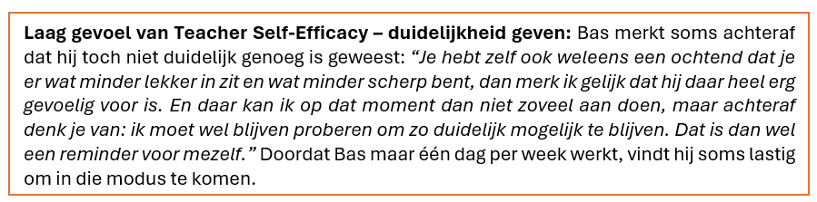
Laag gevoel van Teacher Self-Efficacy
Verdiepende opdracht:​
Laag gevoel van Teacher Self-Efficacy in duidelijkheid geven: Bas geeft aan soms een laag gevoel van Teacher Self-Efficacy te ervaren met betrekking tot het geven van duidelijkheid. Doordat Bas maar één dag per week werkt, vindt hij soms lastig om in die modus te komen.
Zoek in bijv. Marzano & Miedema (2014) welke tips zij geven hoe een leerkracht kan checken bij leerlingen of hij/zij een taak helder en duidelijk heeft uitgelegd.
Overgenomen uit verhalenboek p. 44.
Marzano, R., & Miedema, W. (2014). Leren in 5 dimensies. Moderne didactiek voor het primair onderwijs. Koninklijke van Gorcum.
Notes:
Mogelijke werkvorm:
De docent kan de studenten antwoorden laten invoeren in de Padlet of Mentimeter. En dit klassikaal bespreken.
Tip: de studenten kunnen ook een alternatieve bron raadplegen in plaats van Marzano & Miedema
Voor de docent in Verhalen van kracht en kwetsbaarheid staan mogelijke antwoorden in Bijlage 4 en hieronder:
Laag gevoel van Teacher Self-Efficacy in duidelijkheid geven: Bas geeft aan soms een laag gevoel van Teacher Self-Efficacy te ervaren met betrekking tot het geven van duidelijkheid. Doordat Bas maar één dag per week werkt, vindt hij soms lastig om in die modus te komen. Marzano & Miedema (2014) geven tips hoe een leerkracht kan checken bij leerlingen of hij een taak helder en duidelijk heeft uitgelegd.
Laat leerlingen de opdracht in hun eigen woorden herhalen om misverstanden te voorkomen.
Laat leerlingen elkaar uitleggen wat ze moeten doen; dit versterkt begrip en stimuleert actieve verwerking.
Vraag leerlingen wat ze denken dat er van hen verwacht wordt; dit geeft inzicht in hun begrip en helpt bij het bijsturen.
Leer leerlingen zich te oriënteren op taken en opdrachten door expliciete instructie en oefening, gevolgd door gerichte feedback.
Laat leerlingen voorbeelden van het werk van anderen zien om kwaliteitsbesef te ontwikkelen.
Geef een model van een goed uitgevoerde taak zodat leerlingen weten wat 'af' is en wat ze kunnen nastreven.

Slide 12
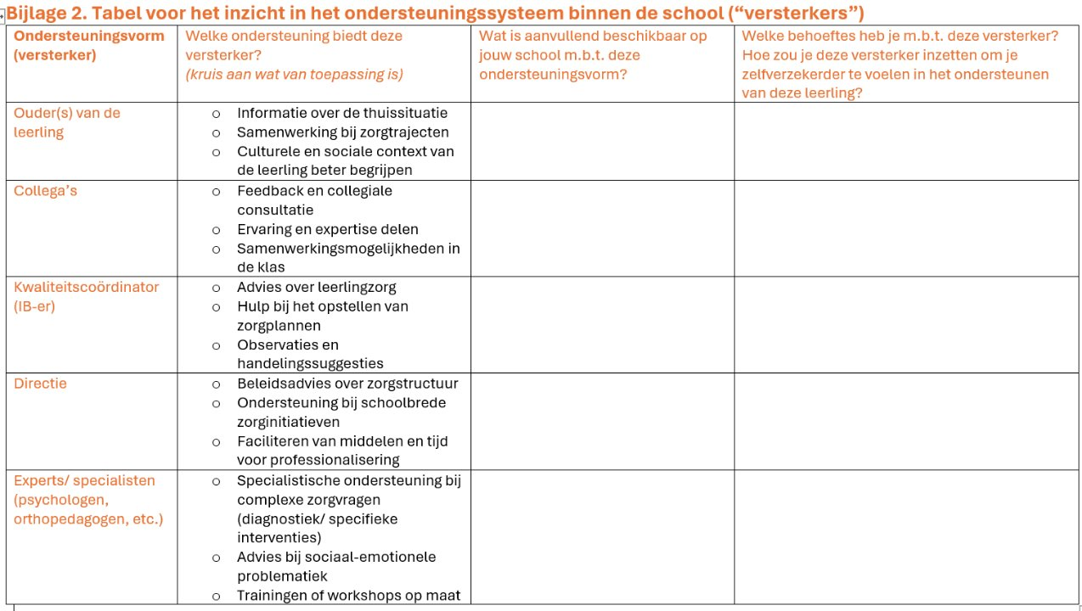
Inzetten versterkers
Verdiepende opdrachten:​
Er zijn diverse versterkers die je kunt inzetten in het ondersteuningsproces van Bilal.​
Weet je welke versterkers er bij jou op school beschikbaar zijn? ​
Welke zou jij inzetten om je zelfverzekerder te voelen in het ondersteunen van deze leerling? (denk aan collega’s, experts of professionaliseringsmogelijkheden).
Overgenomen uit verhalenboek p. 56-57.
Notes:
Eventueel Bijlage 3 (tabel Versterkers) uit Verhalen van kracht en kwetsbaarheid uitdelen aan de studenten.
Mogelijke werkvormen:
Binnen-buitenkring of speeddaten: studenten vertellen elkaar over wat ze in het schema hebben ingevuld en hoe de school leerlingen ondersteunt.

Slide 13
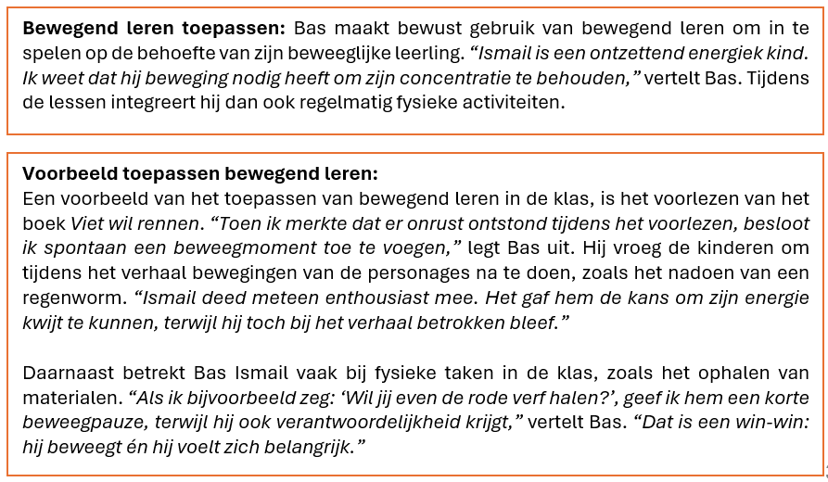
4. Bewegend leren (1)
Verdiepende opdrachten:​
Definitie bewegend leren:
Hoe zou je bewegend leren omschrijven, en op welke manier onderscheidt het zich van meer traditionele vormen van lesgeven? Maak eventueel gebruik van relevante literatuur.
Effecten bewegend leren:
Lees een artikel of studie over bewegend leren in de onderwijscontext en beantwoord: Wat zijn de bewezen effecten van bewegend leren toepassen in de klas? Koppel dit vervolgens aan dit verhaal over Ismail:
- Wat werkt goed in Bas’ aanpak en waarom?
- Zijn er eventueel verbeterpunten?
- Welke van deze inzichten kun je toepassen in je eigen lessen?
Overgenomen uit verhalenboek p. 44.
Notes:
Voor de docent: in Verhalen van kracht en kwetsbaarheid staan mogelijke antwoorden in Bijlage 4 en hieronder:
Definitie bewegend leren: Hoe zou je bewegend leren omschrijven, en op welke manier onderscheidt het zich van meer traditionele vormen van lesgeven? Maak eventueel gebruik van relevante literatuur.
Definitie bewegend leren:
Onder ‘bewegend leren’ wordt het fysiek bewegen in de klas tijdens of naast cognitieve leeractiviteiten bedoeld. Ook bewegingsactiviteiten buiten de school die gekoppeld zijn aan leren vallen onder het begrip bewegend leren. Wanneer men specifiek spreekt over bewegend leren ín de klas, wordt er geduid op cognitieve leeractiviteiten als instructie en verwerking van leerstof afwisselen met bewegingsactiviteiten (Kennisrotonde, 2017).
Onderscheid van traditioneel onderwijs: Bewegend leren onderscheidt zich van traditioneel onderwijs doordat de fysieke activiteit combineert met leren. Waar traditioneel onderwijs vaak plaatsvindt in een zittende, passieve setting, maakt bewegend leren leerlingen actief en betrokken door hun natuurlijke beweegbehoefte te koppelen aan leerdoelen (Hartman et al., 2015).
Effecten bewegend leren: Lees een artikel of studie over bewegend leren in de onderwijscontext en beantwoord:
Wat zijn de bewezen effecten van bewegend leren toepassen in de klas?
Uit meerdere wetenschappelijke onderzoeken is gebleken dat bewegend leren diverse voordelen heeft. Zo draagt bewegend leren onder andere bij aan de gezondheid van kinderen en hun fitheid (Hartman et al., 2015). Naast een verbeterde gezondheid en fitheid, draagt bewegend leren ook sterk bij aan leerlingen hun taakgerichtheid. Zo zijn leerlingen middels bewegend leren beter in staat om zich te concentreren gedurende een les (Mullender-Wijnsma et al., 2015; Best, 2010). Verder blijkt uit meerdere wetenschappelijke onderzoeken dat er een positief verband is tussen bewegend leren en leerlingen hun cognitieve vaardigheden, waaronder hun reken- en taalprestaties (Mullender-Wijnsma et al., 2015; Best, 2010). Ook wordt er binnen een aantal studies een positief effect van bewegend leren op leerlingen hun sociaal-emotionele ontwikkeling gevonden (o.a. Kibbe et al., 2011; Masini et al., 2020).
Koppel dit vervolgens aan het verhaal over Ismail:
Wat werkt goed in Bas’ aanpak en waarom?
Bewegingsmomenten tijdens de les: Bas introduceert bewegingsmomenten tijdens de klassikale instructie, zoals in het voorlezen van het boek Viet wil rennen. Dit sluit aan bij onderzoeken van Hartman et al. (2015) en Mullender-Wijnsma et al. (2015), waaruit blijkt dat beweging tijdens de les helpt bij het verbeteren van taakgerichtheid en concentratie. Bij Ismail, die snel afgeleid is, biedt dit een effectieve manier om zijn energie te kanaliseren en betrokkenheid te vergroten.
Actieve participatie en autonomie: Bas laat Ismail actief deelnemen, bijvoorbeeld door hem verantwoordelijkheid te geven voor taken zoals het ophalen van verf. Kibbe et al. (2011) tonen aan dat dergelijke activiteiten niet alleen bijdragen aan betere cognitieve prestaties, maar ook aan sociaal-emotionele vaardigheden, zoals het leren samenwerken.
Zijn er eventueel verbeterpunten?
Structurele integratie: Bewegend leren kan meer systematisch worden gekoppeld aan specifieke leerdoelen, zoals rekenen of taal.
Duidelijke kaders: Bij bewegingsmomenten kunnen expliciete afspraken helpen om voorspelbaarheid te vergroten.
Differentiatie: Bewegingsactiviteiten kunnen beter afgestemd worden op Ismail’s impulsregulatie en concentratiebehoeften.

Slide 14
4. Bewegend leren (2)
Verdiepende opdrachten:​
Zelf een bewegend leren activiteit ontwerpen:
Ontwerp een lesactiviteit die beweging combineert met een leerdoel, zoals rekenen of taal. Gebruik de casus eventueel ter inspiratie. Presenteer je lesidee aan medestudenten en vraag om feedback.
Overgenomen uit verhalenboek p. 44.
Notes:
Werkvorm:
De studenten kunnen hun lesactiviteit geven, waarbij de rest van de studenten een klas voorstellen. De studenten kunnen individueel of in groepjes een lesactiviteit voorbereiden.

Slide 15
Evaluatie
Wat heb je uit het verhaal over Ismail gehaald voor je eigen leerkracht handelen?
Waar zou jij je nog verder in willen verdiepen of ontwikkelen? Bij welke LOL's sluit dit aan?
Wat zou je kunnen doen om jouw leerdoelen te bereiken?

